Slide 1
Отчёт о прохождении производственной практики
Выполнила: студентка группы ИСиПв-401 Боровинских Полина Александровна

Slide 2
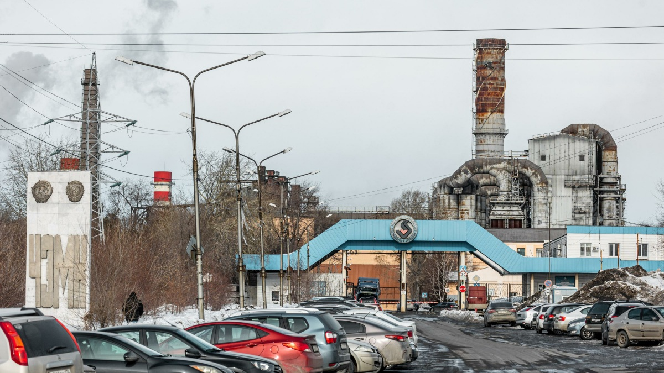
Характеристика предприятия
АО «Челябинский электрометаллургический комбинат»
🔹 Основан в 1931 г.

Slide 3
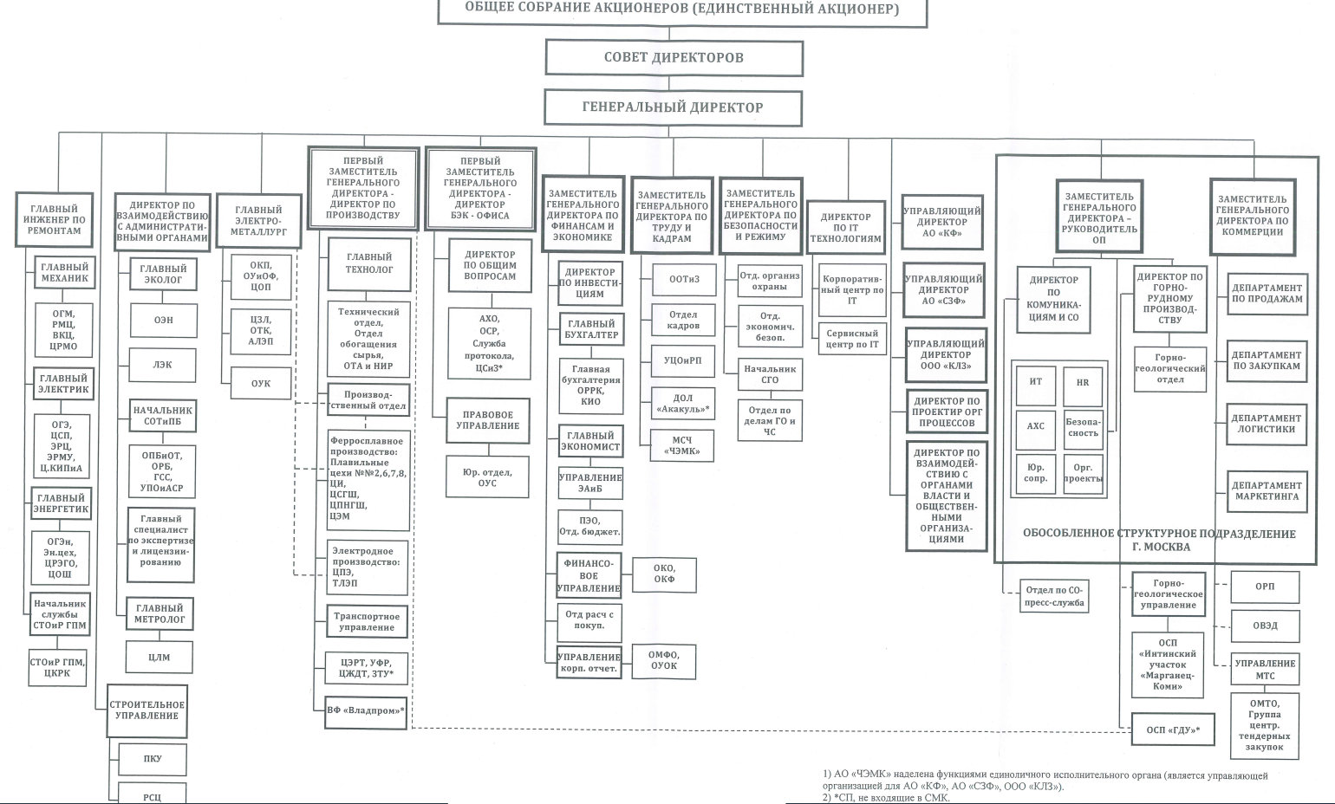

Организационная структура
предприятия

Slide 4
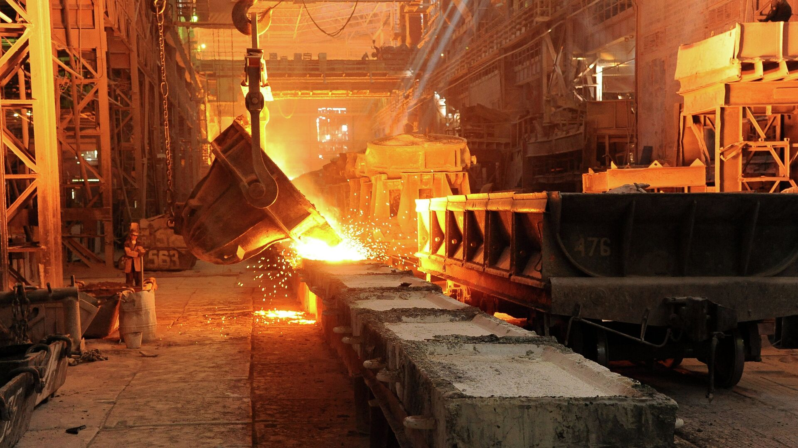
Основной бизнес-процесс
🔹 Производство ферросплавов методом электроплавки

Slide 5

Анализ деятельности отдела
Отдел WEB-разработки
🔹 Разработка и поддержка корпоративных веб-приложений
🔹 Обновление официального сайта
🔹 Развитие внутренних информационных систем
🔹 Техническая поддержка и безопасность

Slide 6

Анализ процесса деятельности специалиста отдела
Основные задачи
🔹 Frontend-вёрстка
🔹 Backend-разработка
🔹 Интеграция и оптимизация
🔹 Поддержка и взаимодействие

Slide 7



Описание информационной системы

Slide 8
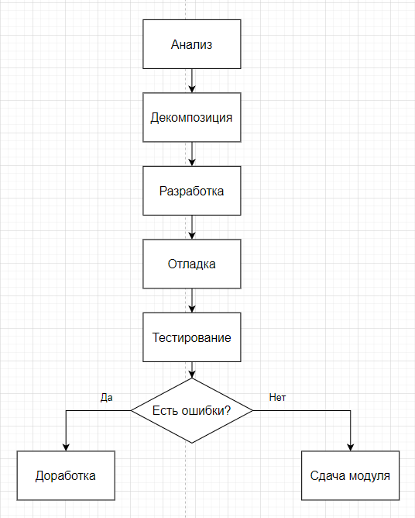
Алгоритм решения задачи на рабочем месте

Slide 9
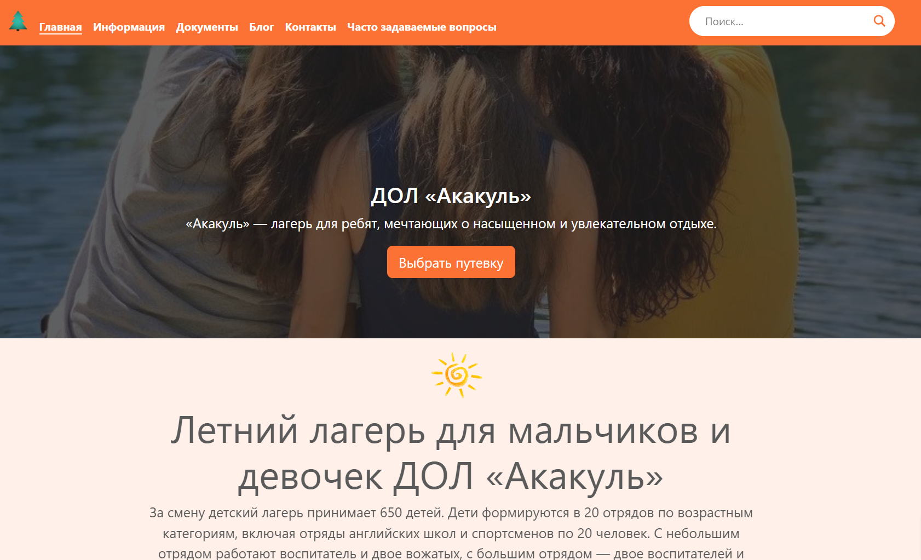
Недостатки, выявленные на рабочем месте
🔹 Организация процесса бронирования путевок в ДОЛ «Акакуль»

Slide 10
Спасибо за внимание!

